Slide 1
出品ファイル作成 ツール セットアップ
Amazon輸出入出品ファイル作成ツール ver1.00

Slide 2
ツール・セットアップ概要
ブラウザで使用するWEBサイト形式のツールです。
Google chrome推奨です。
Windows、MacのOSで動作します。
WEBサーバーのセットアップ、データベースのセットアップ、WEBシステムのセットアップが必要です。この後、説明いたします。

Slide 3
目次
WEBサーバーのセットアップ
データベースのセットアップ
WEBシステムのセットアップ
運用時の注意点
WEBシステムの更新（入れ替え）
データベースの更新（一部更新の場合）

Slide 4
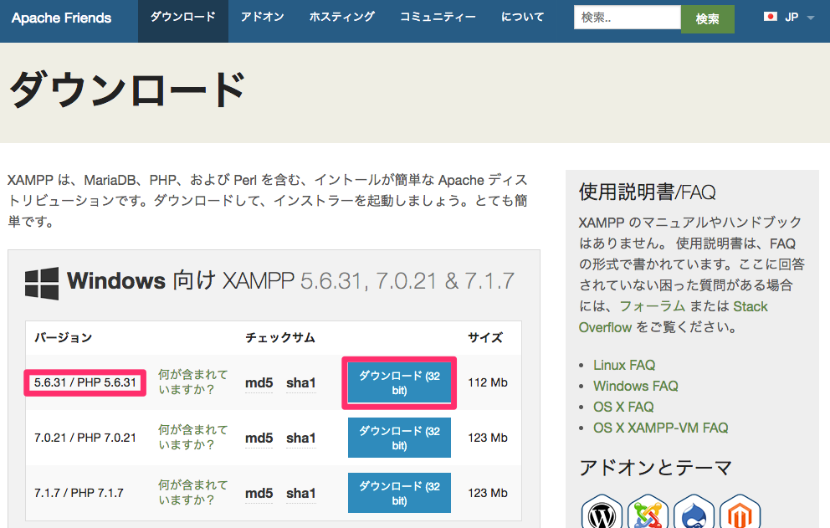
サーバーのセットアップ
https://www.apachefriends.org/jp/download.html にアクセスします。
セットアップしようとされているPCのOSに合わせて、5.x.xのバージョンのボタンを押します。
するとファイルのダウンロードが始まります。

Slide 5
サーバーのセットアップ
Windowsの場合はexeファイル、Macの場合はdmgファイルがダウンロードされます。
このファイルがサーバー（XAMPP）のインストールファイルになりますので、ダブルクリック等で実行し画面の案内に合わせてインストールを完了させてください。デフォルト設定で構いません。Windowsの場合、セットアップ途中でbitnamiをインストールするか選択が表示されますが、「しない」にしてください。特に必要ありません。「する」にして進んだ場合もWEBサイトが開きますが、閉じてしまってOKです。元のインストール画面が残っていますので次へを押して進めて下さい。
ここまでで、サーバーの一次セットアップは完了です。
次にサーバーの設定（二次セットアップ）を行います。

Slide 6
サーバーの設定
サーバーの設定を輸出入ツール用に差し替えます。
「php.ini」というファイルを同封しておりますので、そちらのファイルをデフォルトのファイルと差し替えをします。（上書きコピー）
Macの場合、mac_php.ini.zip、Windowsの場合、win_php.ini.zipという圧縮ファイルになっています。解凍してコピーをお願いします。
Macの場合アプリケーションフォルダに「XAMPP」というフォルダが出来上がっていますので、そちらを開いてください。「XAMPP」フォルダの中に「etc」フォルダがありますので開きます。
その中に「php.ini」ファイルがありますのでMac用のファイルを上書き（差し替え）してください。
WindowsはC:¥ドライブの中に同じく「XAMPP」というフォルダができていると思いますのでそのフォルダを開きます。「XAMPP」フォルダの中に「php」フォルダがありますので開きます。
その中に「php.ini」ファイルがありますのでwindows用のファイルを上書き（差し替え）してください。
これでサーバーのセットアップは完了です。

Slide 7
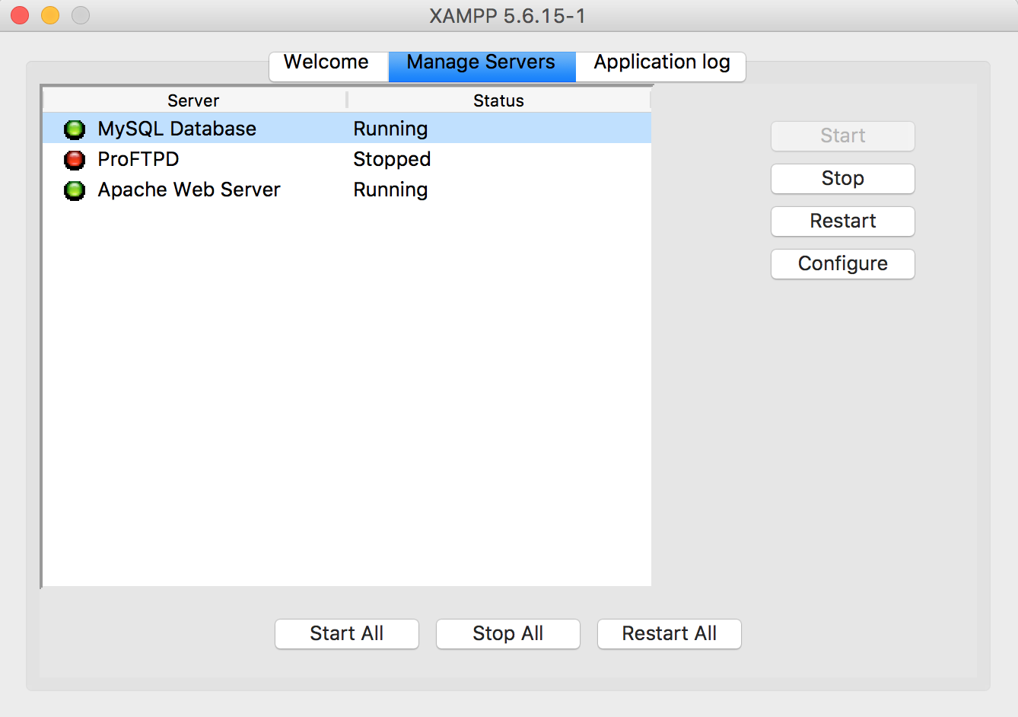
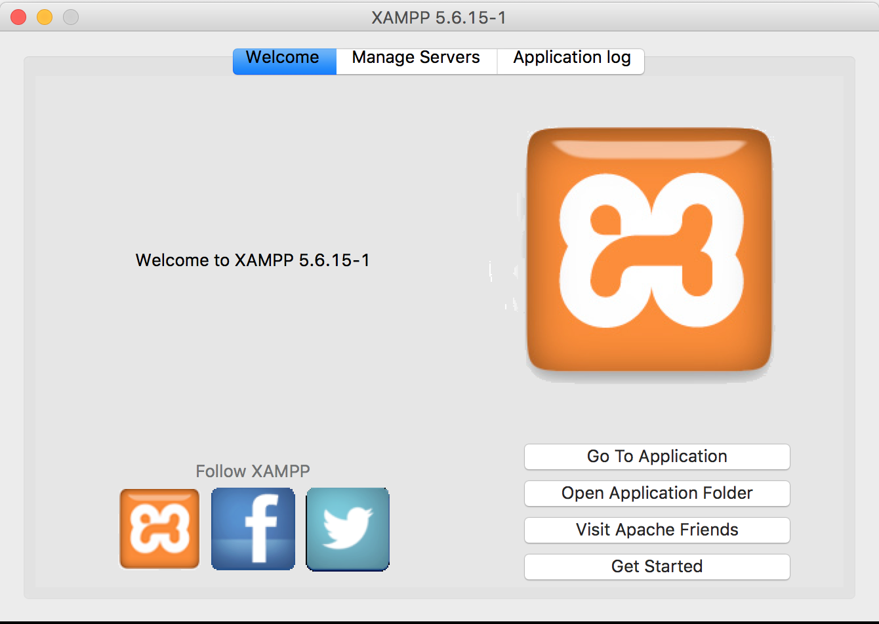
サーバーを起動する
「XAMPP」フォルダの中にMacの場合「 manager-osx 」ファイル、Windowsの場合「xampp_control.exe」ファイルがありますのでダブルクリックなどで実行してください。
Macの場合以下のようなサーバーのコントロール画面が開きます。ManageServersタブをクリックし、「MySQL Database」と「Apache Web Server」をそれぞれクリックして右にある「Start」ボタンをクリックし、以下のようにRunningになることを確認してください。

Slide 8
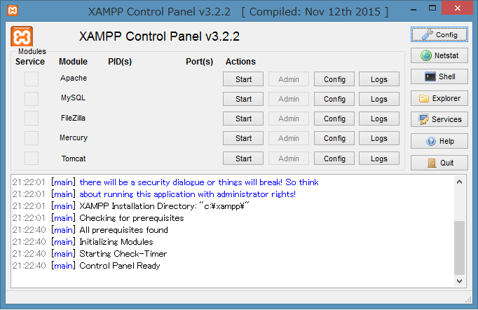
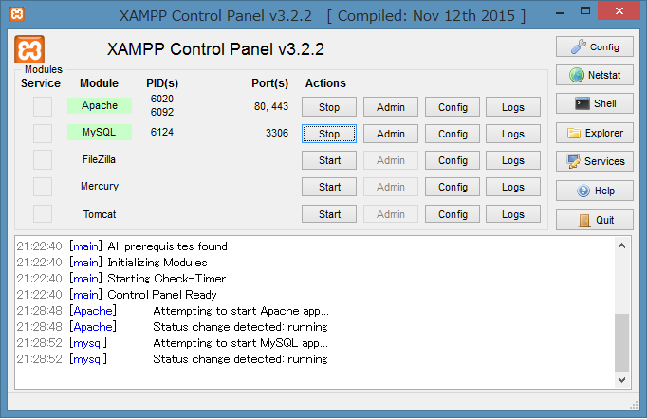
サーバーを起動する
Windowsの場合以下のようなサーバーのコントロール画面が開きます。
「Apache」 「MySQL」の「Start」ボタンをクリックし、以下右図のように緑色になることを確認してください。

Slide 9
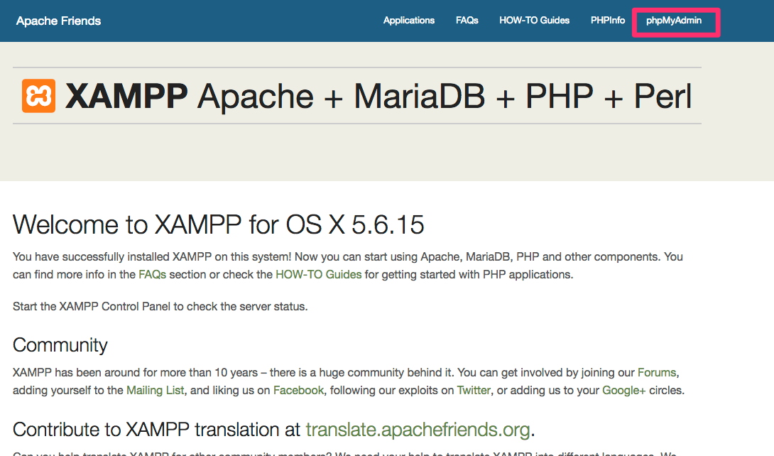
データベースのセットアップ
ブラウザを開き、URLに「 http://localhost/dashboard/ 」を入力しエンターで実行して下さい。
以下のような画面が開きますので、右上の「phpMyAdmin」をクリックします。

Slide 10
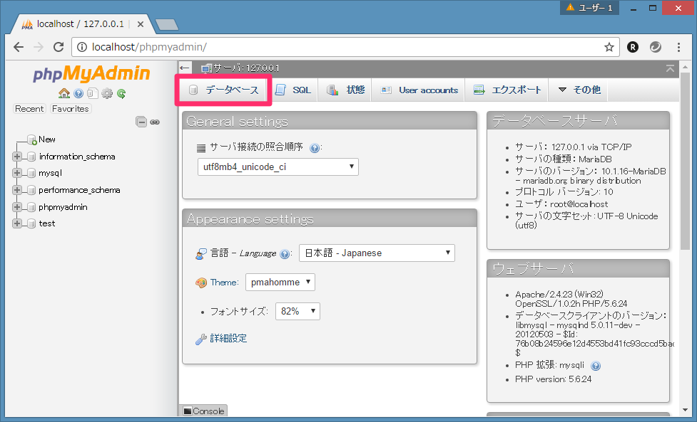
データベースのセットアップ
以下のような「phpMyAdmin」画面が開きます。
画面上部の「データベース」をクリックします。

Slide 11
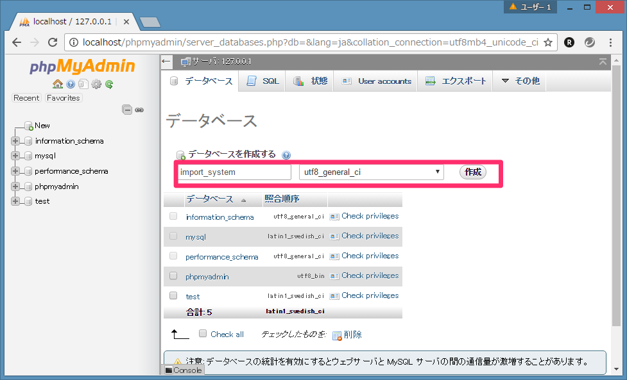
データベースのセットアップ
以下のような画面が開きます。
「import_system」を入力し「utf8-general_ci」をドロップダウンで選び「作成」ボタンをクリックします。

Slide 12
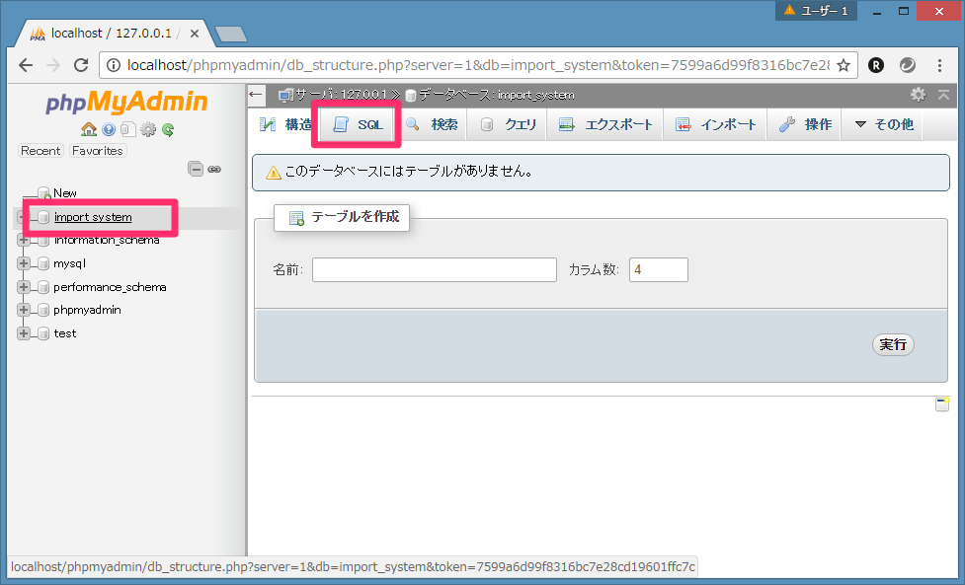
データベースのセットアップ
以下のような画面が開きます。
画面左に「import_system」が表示されていれば成功です。
続けて、画面上部の「SQL」をクリックします。

Slide 13
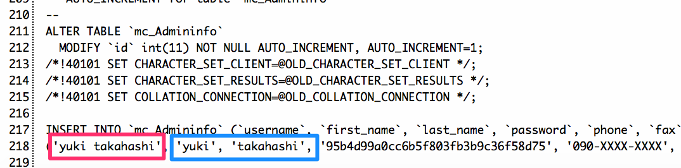
データベースのセットアップ（新規の場合）
輸入版の出品ファイル作成ツールをセットアップされていない場合、（今回新しくセットアップする場合）以下、実施します。すでに輸入版を使用されている方は後に説明します。
同封の「 import_system.sql 」をメモ帳などテキストエディターで開き、最後の行を表示します。
赤囲みの「bonito」の部分はログイン時のユーザーIDになりますので、自由に設定してください。青囲みは特に変えなくても問題は出ませんが、変えていただいても結構です。完了したらファイルを保存してください。

Slide 14
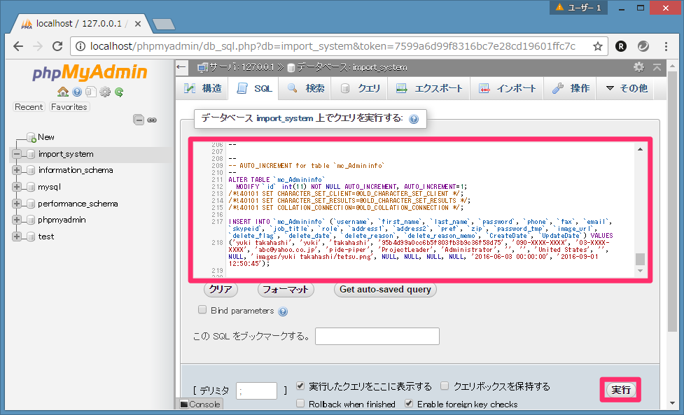
データベースのセットアップ
前ページで開いたimport_system.sqlの中身を全て、画面中ほどのテキストエリアにコピー＆ペーストし、右下の「実行」ボタンをクリックします。
すでに輸入版の出品ファイル作成ツールをセットアップされてる場合は、同封の「 add_ex.sql 」を開き、画面中ほどのテキストエリアにコピー＆ペーストし、右下の「実行」ボタンをクリックします。

Slide 15
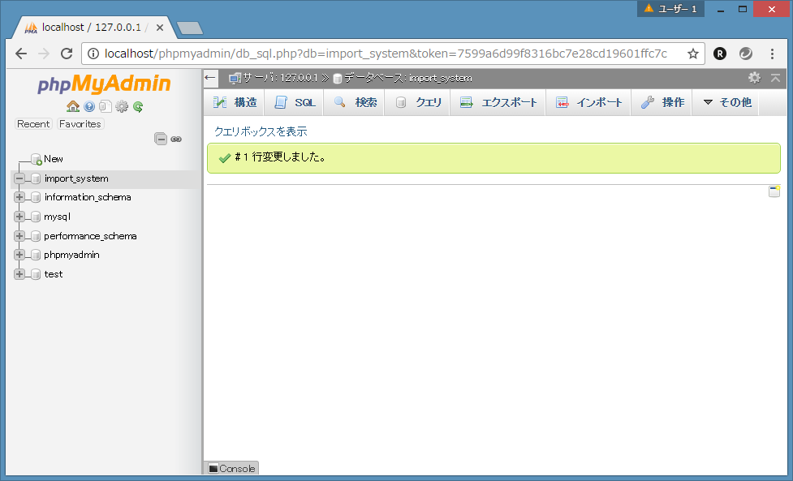
データベースのセットアップ
成功すると以下のような画面が開きます。

Slide 16
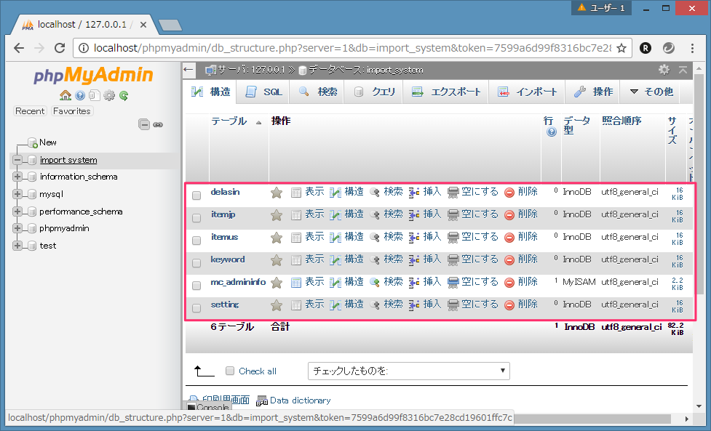
データベースのセットアップ
画面の「import_system」をクリックします。
以下画面の赤囲みのように表示されていれば成功です。
データベースのセットアップは以上です。

Slide 17
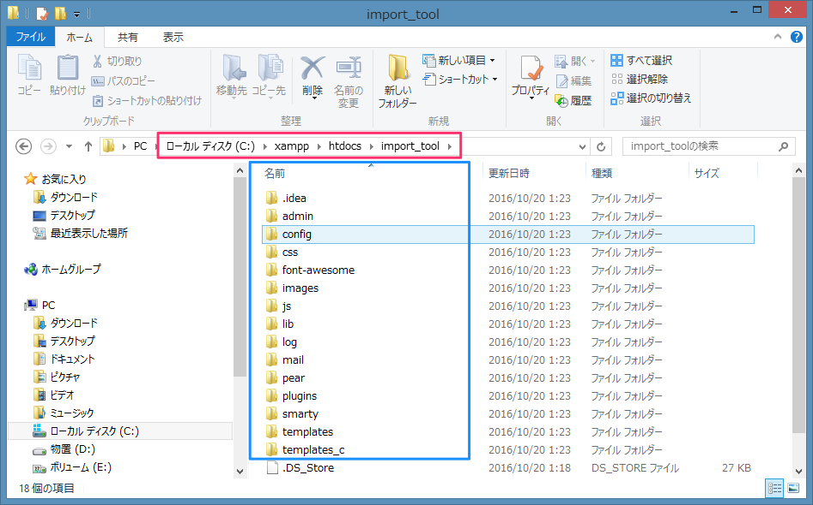
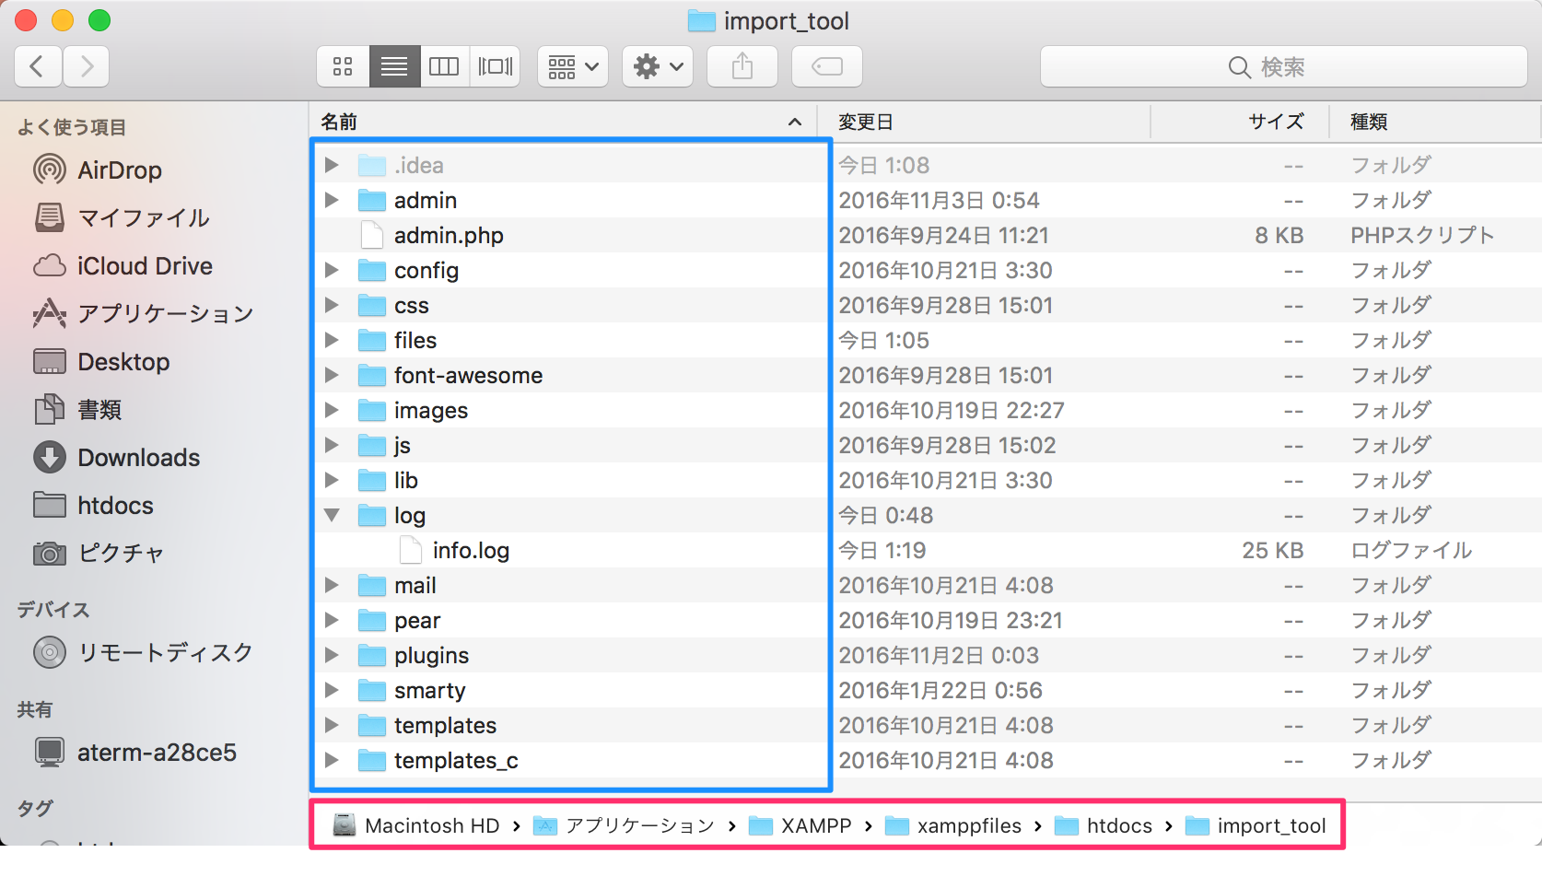
WEBシステムのセットアップ
同封の「create_invfile_tool(ForMac).zip」または、「create_invfile_tool(ForWindows).zip」（圧縮ファイル）を解凍します。
解凍したフォルダ中 「create_invfile_tool」フォルダを「XAMPP」フォルダ中 「htdocs」 フォルタ中にコピー&ペーストします。以下 ようなフォルダ構成になります。Mac 場合、 「XAMPP」ー「xamppfiles」ー「htdocs」 中になります。ご注意ください。
create_invfile_toolフォルダの中身が以下 青囲み ようになっていることを確認してください。

Slide 18
WEBシステムのセットアップ
以上でセットアップ完了です。
ブラウザを開き、URL「http://localhost/create_invfile_tool/admin.php」にアクセスすると
ツール ログイン画面が開きます。
UserName 、データベースセットアップ時に設定したユーザIDになります。
パスワード 「import12345」です。

Slide 19
運用時の注意点
作業終了後、パソコンの電源を落とす時に、XAMPPを停止する様促すメッセージが表示されることがあります。その場合はOKを押して終了させてください。
また、パソコンを起動した後、ツールを使用する際には、XAMPPを起動させる必要があります。P7,8にあります『サーバーを起動する』の章の通りStartさせてください。
XAMPPがStartしていないと、ブラウザでツールにアクセスしても画面は開きません。

Slide 20
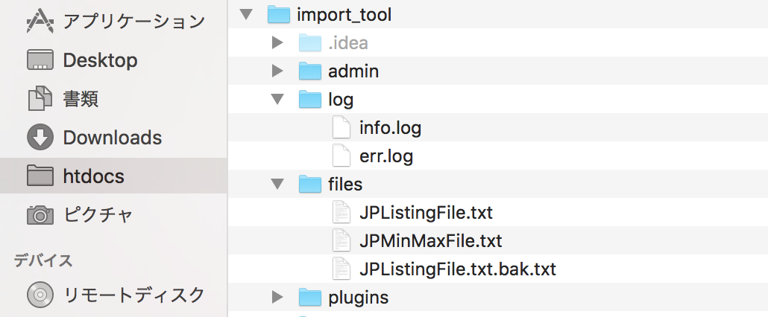
運用時の注意点
システム障害を見つけるために、ツールを動かすたびにログファイルを作成しております。
「create_invfile_tool」-「log」フォルダの中に 「info.log」「err.log」が作成されていきます。
普段は特に必要のないファイルのため、データ容量を気にされる時は「log」フォルダの中のファイルは削除していただいて問題ありません。

Slide 21
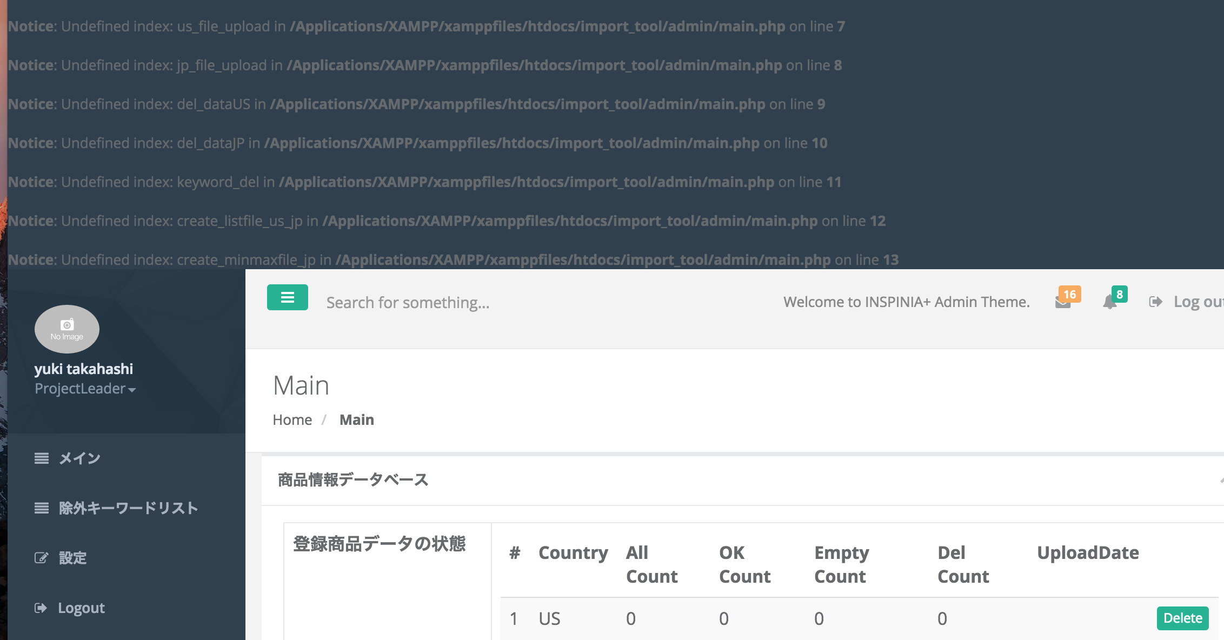
運用時の注意点
ツールの画面を開くと、Notice:という文字が上部に表示される場合、php.iniのバージョンが古い可能性があります。P6の作業を行い、XAMPPのコントロールパネルでApacheの再起動を行なってください。（Stop&Start）

Slide 22
WEBシステムの更新（入れ替え）
ツールのプログラムがアップデート（更新）された時にWEBシステムの入れ替えが必要です。手順は、フォルダ丸ごと削除&新しいフォルダをコピーをします。
Windowsの場合、「C:¥XAMPP」-「htdocs」 フォルダの中にある「create_invfile_tool」フォルダをフォルダごと削除します。
Mac 場合、 「XAMPP」ー「xamppfiles」ー「htdocs」 中にあります、 「create_invfile_tool」フォルダをフォルダごと削除します。
新しくお渡しするcreate_invfile_toolフォルダを、P17「WEBシステムのセットアップ」の章の手順でセットアップします。

Slide 23
データベースの更新（一部更新の場合）
ブラウザを開き、URLに「 http://localhost/dashboard/ 」を入力しエンターで実行して下さい。
以下のような画面が開きますので、右上の「phpMyAdmin」をクリックします。

Slide 24
データベースの更新（一部更新の場合）
以下のような画面が開きます。
サイドバーの「import_system」をクリックします。
続けて、画面上部の「SQL」をクリックします。

Slide 25
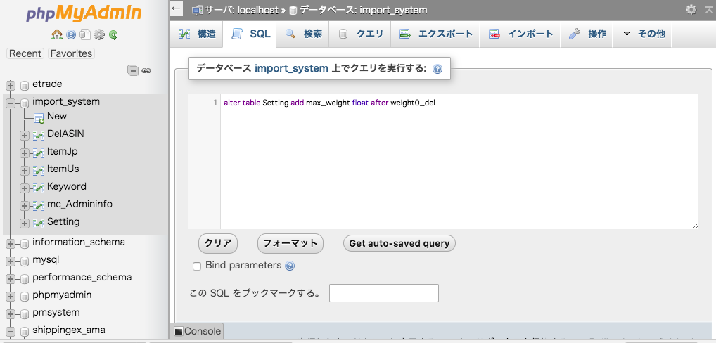
データベースの更新（一部更新の場合）
新しくお渡しする「addxxxxx.sql 」拡張子が.sqlのファイルをメモ帳などテキストエディターで開き、中身を全て、画面中ほどのテキストエリアにコピー＆ペーストし、右下の「実行」ボタンをクリックします。

Slide 26
データベースの更新（一部更新の場合）
成功すると以下のような画面が開きます。

Slide 27
データベースの更新（一部更新の場合）
【一部更新のアップデートの考え方】
データベースの初回のセットアップの時に、import_system.sqlというファイルの中身を実行いただいたと思います。
その後、機能の追加などアップデートがあるたびに、その差分を反映するために、「addxxx.sql」というファイルを配布し、差分の部分のみ実行していただきます。
しかし、どの時期から更新していないか分からなくなってしまった場合の対処は、
一度データベースのテーブルを全て削除して再度セットアップ
差分ファイルをadd001.sqlから順番に実行していく
の２パターンになります。
注意点としては、データベースを一度全て削除する場合は、アップロードしたASINやキーワード、設定画面の内容などは消えますので最初からセットアップする必要があります。

Slide 28
以上です。

